Slide 1
M×N 双层贝叶斯优化
MN-BO: Meta-Normalization Bayesian Optimization
v2 连续参数化
6 个变换算子
12D 连续搜索空间
Gate 机制
Latin Hypercube 初始化
组会报告 | 2026-04-22 | 架构版本 v2（连续参数化）

Slide 2
问题背景
为什么需要目标空间变换？
GP 建模的困难
核心思路
目标值分布不均匀：
· 少数极端值主导协方差估计
· 采集函数被极端值绑架
· 预测时在密集区波动过大
欺骗性函数陷阱：
· GP 误判全局最优点位置
· 收敛到局部最优
在目标空间引入可学习的
变换算子（Transformation）
将目标值 y 映射为 y'：
· 压缩极端值
· 平衡值域分布
· 让 GP 看到更「好」曲面
示例：对数变换 y' = sign(y) · log(1 + α|y|)
α 大 → 强压缩 | α→0 → 恒等（无变换）
α=0.1（弱）
α=1.0（经典）
α=10（强）
y' = log(1+0.1(弱)y)
y' = log(1+1.0(经典)y)
y' = log(1+10(强)y)
2 / 10

Slide 3
核心架构
M×N 双层贝叶斯优化
外层 Meta-Level（M 次）
GP 在 [0,1]¹² 连续空间中搜索最优变换配置
Latin Hypercube 初始化 36 个点 + GP-EI 迭代 20 次 = 56 次外层评估
目标：最小化 Gap（理论最大值 − 找到的最大值）
▼
内层 Standard BO（N 次）
输入：x ∈ [0,1]¹（1D 基准函数）→ 原始目标值 y = f(x)
变换：y' = Pipeline(y) → GP + EI 在变换空间搜索
输出：该变换配置下的最优值 y*_trans
LogWarper
→
StandardScaler
→
PowerTransform
→
SigmoidWarper
→
MinMax
→
Rank
3 / 10
（gate=0 的算子自动跳过，等价于恒等）

Slide 4
外层搜索
GP 在 12D 连续空间中的探索过程
1
2
3
4
5
初始化
评估
拟合
采集
迭代
Latin Hypercube 采样
36 个点覆盖 12D 空间
→
每个点跑内层 BO
获取最优值 y*
→
GP 拟合
p → y* 曲面
→
EI 推荐
下一个候选点
→
重复步骤 2-4
共 M=20 次
外层 vs 内层：对偶优化结构
 | 外层 Meta-Level | 内层 Standard BO
搜索目标 | 最优变换配置 p* | 给定变换下的 x*
搜索空间 | [0,1]¹²（连续） | [0,1]¹（原始函数）
目标函数 | 黑盒：内层 BO 最优值 | f(x) 经过变换后的值
采样策略 | GP + EI | GP + EI
4 / 10

Slide 5
6 个变换算子
每个算子由 gate(强度) + 形态参数共同控制
LogWarper
StandardScaler
PowerTransform
y' = sign(y)·log(1+α|y|)
y' = (y-μ-shift·σ)/(σ·s)
y' = sign(y)·|y|^p
g ∈ [0,1] → 0=恒等
g ∈ [0,1] → 0=恒等
g ∈ [0,1] → 0=恒等
α ∈ [0.1, 10.0]
shift ∈ [-1σ,1σ] s ∈ [0.2,5.0]
p ∈ [-1, 3] → p=1 恒等
压缩正值，α 越大压缩越强
均值偏移 + 方差缩放
p<1 压缩大值，p>1 拉伸大值
SigmoidWarper
MinMaxScaler
RankTransform
y' = 1/(1+exp(-k(y-c)))
y' = (y-lo)/(hi-lo)·t
y' = rank(y)/(N-1)
g ∈ [0,1] → 0=恒等
g ∈ [0,1] → 0=恒等
离散 gate → g>0.5 启用
k ∈ [0.01, 10] c ∈ [-5σ, 5σ]
目标上界 t
无形态参数
k→0 恒等，k 大趋向阶跃
线性映射到 [0, t]
完全消除异常值，非连续可微
5 / 10

Slide 6
连续参数化详解
12D 搜索空间如何映射到物理算子
12 维空间分配
GP 看到的 vs 实际效果
维度 | 算子 | 参数 | 范围
p[0] | LogWarper | 强度 g | ∈ [0,1]
p[1] | LogWarper | α | ∈ [0.1, 10.0]
p[2] | StandardScaler | 强度 g | ∈ [0,1]
p[3] | StandardScaler | shift | ∈ [-1σ, 1σ]
p[4] | StandardScaler | s | ∈ [0.2, 5.0]
p[5] | PowerTransform | 强度 g | ∈ [0,1]
p[6] | PowerTransform | power p | ∈ [-1, 3]
p[7] | SigmoidWarper | 强度 g | ∈ [0,1]
p[8] | SigmoidWarper | 陡度 k | ∈ [0.01, 10]
p[9] | SigmoidWarper | 中心 c | ∈ [-5σ, 5σ]
p[10] | MinMaxScaler | 强度 g | ∈ [0,1]
p[11] | RankTransform | 离散 gate | ∈ [0,1]
以 p = [0.7, 0.5, 0, 0, 1, 0, 1, 0, 0.1, 0, 0, 0] 为例
p[0]=0.7
LogWarper 强度 70%
p[1]=0.5
α = 0.1 + 0.5×9.9 = 5.05（强压缩）
p[4]=1.0
StandardScaler scale = 5.0（强方差压缩）
p[6]=1.0
PowerTransform p = 3（拉伸大值）
p[11]=0
RankTransform 未启用
GP 独立探索每个维度，自动发现最优组合
6 / 10

Slide 7
实验配置
M / N 参数设置建议
方案 A：均衡型（默认）
方案 B：外层探索型
外层迭代 M
20
外层迭代 M
30
拉丁超方初始点
36
拉丁超方初始点
30
总外层评估数
56
总外层评估数
60
内层步数 N
12
内层步数 N
10
重复次数 R
5
重复次数 R
5
命令行使用示例
# 默认参数
python src/main.py --all
# 自定义 M/N
python src/main.py --all -M 30 -N 10 -R 3
7 / 10

Slide 8
近期成果
v2 架构升级已完成
✓
连续参数化 v2
已完成
✓
Gate 机制
已完成
6 个算子全部支持连续参数，搜索空间从 4 种组合扩展为 [0,1]¹² 连续空间
每个算子独立 gate 参数，GP 自动决定「用多少」和「用什么形态」
✓
Latin Hypercube 初始化
已完成
✓
新增 3 个算子
已完成
36 个均匀分布初始点，替代旧版 4 角点，更高效覆盖 12D 空间
PowerTransform / SigmoidWarper / MinMaxScaler / RankTransform
~
全函数批量实验
进行中
~
收敛曲线可视化
进行中
12 个欺骗性函数有待完整跑通（部分完成）
需要新增「采样次数 vs 最优值」曲线图
8 / 10

Slide 9
下一步计划
四个方向 · 按优先级推进
⭐⭐⭐
可视化增强
⭐⭐
实验完整性
· 新增收敛曲线（采样次数 vs 最优值）
· 跑完全部 12 个欺骗性函数
· 多函数对比热力图（Gap 缩减比）
· 按 Gap 缩减比排序，标注「有效/无效」
· 最佳变换配置分布统计
· 分析 MN-BO 失败的案例（局限性）
⭐⭐
算子扩充
⭐
理论扩展
· 探索算子流水线顺序的优化
· 2D / 3D 函数扩展
· 添加自适应算子选择机制
· 消融实验（固定算子 vs 自适应）
· EI / UCB / PI 采集函数对比
· GP 在不同目标分布下的建模误差分析
9 / 10

Slide 10
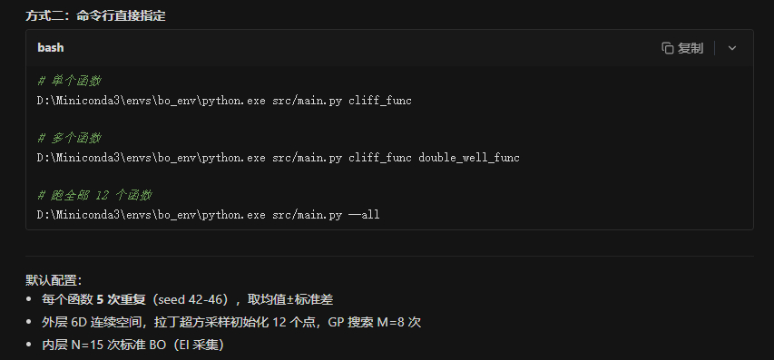

Slide 11
谢谢
欢迎提问与讨论
MN-BO v2 | 2026-04-22
10 / 10

